Slide 1
DNS Fundamentals
Septiembre 2015

Slide 2
ÍNDICE | DNS
INTRODUCCIÓN
COMO TRABAJA (TEORÍA)
ZONAS
TROUBLESHOOTING BÁSICO
ARQUITECTURAS BÁSICAS RECOMENDADAS
INSTALACIÓN DE BIND EN CENTOS

Slide 3
INTRODUCCIÓN | DNS
INTRODUCCIÓN
COMO TRABAJA (TEORÍA)
ZONAS
TROUBLESHOOTING BÁSICO
ARQUITECTURAS BÁSICAS RECOMENDADAS
INSTALACIÓN DE BIND EN CENTOS

Slide 4
INTRODUCCIÓN | DNS
INTRODUCCIÓN
El DNS (Domain Name System) es un conjunto de protocolos y servicios (base de datos distribuida) que permite a los usuarios utilizar nombres en vez de tener que recordar direcciones IP numéricas.
La dirección numérica podría cambiar por muchas razones, sin que tenga que cambiar el nombre.

Slide 5
INTRODUCCIÓN | DNS
INTRODUCCIÓN
Antes de proseguir es necesario introducir algunos términos básicos para evitar confusiones y ambigueadades.
Host Name: El nombre de un host es una sola “palabra” (formada por letras, números y guiones).
Fully Qualified Domain name (FQDN): Es el “nombre completo” de un host. Está formado por el hostname, seguido de un punto, subdominio en caso de corresponder y su respectivo nombre de dominio.
Domain Name: El nombre de dominio es una sucesión de nombres concatenados por puntos.

Slide 6
INTRODUCCIÓN | DNS
INTRODUCCIÓN
Sub Domain: Dentro de un dominio pueden existir hasta 127 jerarquías de Subdominios, siempre y cuando el FQDN no supere el total de 255 caracteres.
Top Level Domains (TLD): Los dominios de nivel superior son aquellos que no están subordinados a otra zona. Ejemplos de este tipo son “com”, “org”, “ar y “es”.

Slide 7
INTRODUCCIÓN | DNS
INTRODUCCIÓN
COMO TRABAJA (TEORÍA)
ZONAS
TROUBLESHOOTING BÁSICO
ARQUITECTURAS BÁSICAS RECOMENDADAS
INSTALACIÓN DE BIND EN CENTOS

Slide 8
COMO TRABAJA (TEORÍA) | DNS
COMPONENTES
Para la operación práctica del sistema DNS se utilizan tres componentes principales:
Los Clientes DNS (resolvers), un programa cliente DNS que se ejecuta en la computadora del usuario y que genera peticiones DNS de resolución de nombres a un servidor DNS (de la forma: ¿Qué dirección IP corresponde a nombre.dominio?);

Slide 9
COMO TRABAJA (TEORÍA) | DNS
COMPONENTES
Los Servidores DNS Caché (navegación, recursivos), que contestan las peticiones de los clientes, los servidores recursivos tienen la capacidad de reenviar la petición a otro servidor si no disponen de la dirección solicitada;
Los DNS Autoritativos (zonas), porciones del espacio de nombres de dominio que manejan las respuestas a las peticiones de los clientes. La zona de autoridad abarcan al menos un dominio e incluyen subdominios, pero estos generalmente se delegan a otros servidores.

Slide 10
COMO TRABAJA (TEORÍA) | DNS
PARTES DE UN NOMBRE DE DOMINIO
Un nombre de dominio usualmente consiste en dos o más partes (técnicamente etiquetas), separadas por puntos.
Por ejemplo, www.dominio.org o es.Wikipedia.org
A la ubicada más a la derecha se llama dominios de primer nivel.
Como org en: www.dominio.org
Cada etiqueta a la izquierda especifica una subdivisión o subdominio.
Finalmente, la parte más a la izquierda del dominio (usualmente) expresa el nombre de la máquina (hostname).

Slide 11
COMO TRABAJA (TEORÍA) | DNS
PARTES DE UN NOMBRE DE DOMINIO
El sistema DNS funciona principalmente en base al protocolo UDP. Los requerimientos se realizan a través del puerto 53.
El sistema está estructurado en forma de “árbol“.
Cada nodo del árbol está compuesto por un grupo de servidores que se encargan de resolver un conjunto de dominios (zona de autoridad).

Slide 12
COMO TRABAJA (TEORÍA) | DNS
PARTES DE UN NOMBRE DE DOMINIO
Un servidor puede delegar en otro (u otros) la autoridad sobre alguna de sus sub-zonas (esto es, algún subdominio de la zona sobre la que él tiene autoridad).
Un subdominio puede verse como una especialización de un dominio de nivel anterior. Por ejemplo, “cabase.com.ar” es un subdominio de “com.ar“, que a su vez lo es del TLD “ar“.

Slide 13
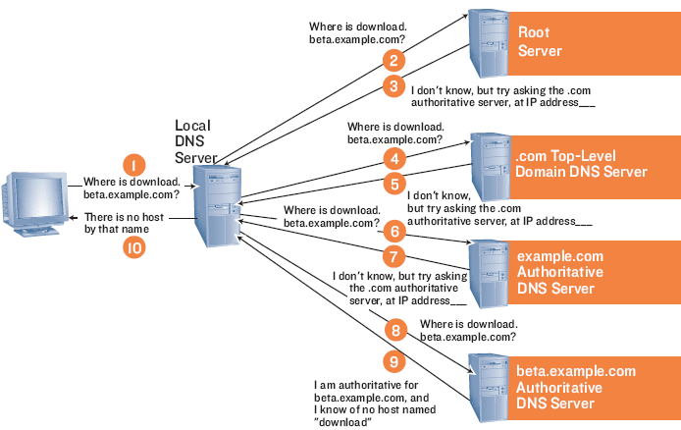
Componentes de una consulta DNS:
Ejemplo tomado para el
dominio:
download.beta.example.com

Slide 14
Componentes de una consulta DNS:
Ver video: “Componentes de una consulta DNS”

Slide 15
ZONAS | DNS
INTRODUCCIÓN
COMO TRABAJA (TEORÍA)
ZONAS
TROUBLESHOOTING BÁSICO
ARQUITECTURAS BÁSICAS RECOMENDADAS
INSTALACIÓN DE BIND EN CENTOS

Slide 16
ZONAS | DNS
REGISTRO SOA
Este registro indica que los registros que siguen contienen información autoritativa para el dominio. SOA significa Start of authority:
iplan.com.ar . IN SOA dns1.iplanisp.com.ar. hostmaster.iplan.com.ar. (
2004191645 ; serial
3600 ; refresh (1 hour)
600 ; retry (10 minutes)
1400000 ; expire (2 weeks 2 days 4 hours 53 minutes 20 seconds)
7200 ; minimum (2 hours)
)
NS dns1.iplanisp.com.ar.

Slide 17
ZONAS | DNS
Los datos asociados con un registro SOA son los siguientes:
Origin: Es el nombre canónico del servidor de nombres primario para este dominio, y generalmente se da como absoluto, es decir, con un punto al final.
Contact: Es el nombre de la persona responsable para este dominio. Es parecido a una dirección de correo electrónico normal, a excepción de que la arroba se remplaza con un punto. También termina con un punto.

Slide 18
ZONAS | DNS
Los datos asociados con un registro SOA son los siguientes:
Serial: Es un número que indica la versión del archivo de zona, y debe ser incrementado cada vez que el archivo se modifique.
Es importante porque los servidores secundarios solicitan el registro SOA en ciertos intervalos (ver refresh, más abajo), para verificar el serial. Si éste ha cambiado, entonces transfieren el archivo completo para actualizarse.
Una práctica muy común es utilizar la fecha en el formato ddmmaa y agregarle dos dígitos más para los cambios que se hacen al archivo en el mismo día.
Refresh: Es el intervalo, en segundos, para las revisiones que hacen los servidores secundarios del registro SOA, con el fin de verificar si la información del dominio ha cambiado. El valor típico es de una hora (3600).

Slide 19
ZONAS | DNS
Los datos asociados con un registro SOA son los siguientes:
Retry: Es el tiempo, en segundos, que un servidor secundario debe esperar para reintentar una conexión por refresh que ha fallado. El valor recomendado es de 10 minutos, o sea 600.
Expire: Si un servidor secundario no ha podido comunicarse con su servidor primario para verificar que no haya habido cambios a la zona (mediante su registro SOA), descartará la información que tiene después de este periodo dado en segundos. El valor típico es de 42 días, o sea 3600000.
TTL Minimum: Este es el número de segundos empleado en los registros del archivo que no especifican su campo ttl (time to live).

Slide 20
ZONAS | DNS
Los 6 registros más conocidos son:
A = Address– (Dirección) Este registro se usa para traducir nombres de hosts a direcciones IP.
CNAME = Canonical Name– (Nombre Canónico) Se usa para crear nombres de hosts adicionales, o alias, para los hosts de un dominio.
NS = Name Server– (Servidor de Nombres) Define la asociación que existe entre un nombre de dominio y los servidores de nombres que almacenan la información de dicho dominio. Cada dominio se puede asociar a una cantidad cualquiera de servidores de nombres.

Slide 21
ZONAS | DNS
MX = Mail Exchange– (Intercambiador de Correo) Define el lugar donde se aloja el correo que recibe el dominio.
TXT = Text- Usado para incluir texto, como por ej. La ubicación de un servidor. Su principal uso es para SPF.
PTR = Pointer– (Indicador) Define la dirección IP y el nombre del host individual de un dominio. Traduce direcciones IP a nombres de hosts.

Slide 22
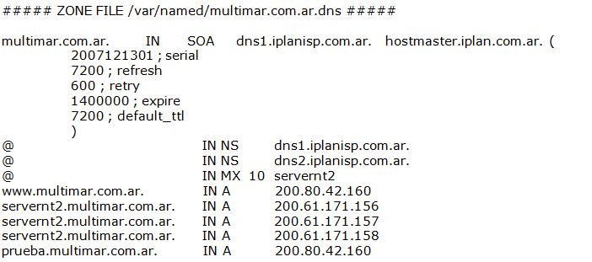
INSTALACIÓN | DNS
EJEMPLO DE ZONA:

Slide 23
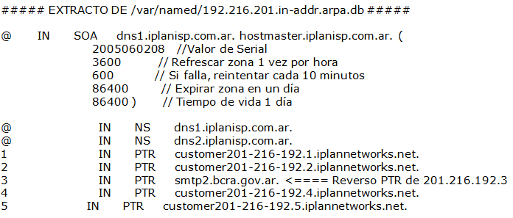
INSTALACIÓN | DNS
EJEMPLO DE ZONA REVERSA:

Slide 24
TROUBLESHOOTING | DNS
INTRODUCCIÓN
COMO TRABAJA (TEORÍA)
ZONAS
TROUBLESHOOTING BÁSICO
ARQUITECTURAS BÁSICAS RECOMENDADAS
INSTALACIÓN DE BIND EN CENTOS

Slide 25
TROUBLESHOOTING | DNS
ERRORES COMUNES EN EL CARGADO:
Ningún registro puede comenzar con el carácter punto (“.”).
.www.dominio.com.ar. NS dns1.iplanisp.com.ar.
.ftp.dominio.com.ar A 127.0.0.1
.mail.dominio.com.ar CNAME ftp.dominio.com.ar
El nombre del dominio completo no puede estar apuntado a un CNAME.
dominio.com.ar CNAME dominio.com

Slide 26
TROUBLESHOOTING | DNS
MAS ERRORES COMUNES:
Un mismo registro no puede estar apuntando a un registro y a un CNAME.
ftp.dominio.com.ar A 127.0.0.1
ftp.dominio.com.ar CNAME mail.dominio.com.ar
Un mismo registro no puede estar apuntando a dos CNAME.
mail.dominio.com.ar CNAME www.dominio.com.ar
mail.dominio.com.ar CNAME www2.dominio.com.ar

Slide 27
TROUBLESHOOTING | DNS
MAS ERRORES COMUNES:
El destino de los registros A no pueden terminar con el carácter punto (“.”) y deben estar siempre apuntando a una dirección IP.
www.dominio.com.ar A 127.0.0.1
Los únicos registros que soportan el carácter comillas (“”) son los TXT.
spf.dominio.com.ar TXT “v=spf1 a mx ptr mx:mx.spf.dominio.com.ar ?all”

Slide 28
ARQUITECTURAS | DNS
INTRODUCCIÓN
COMO TRABAJA (TEORÍA)
ZONAS
TROUBLESHOOTING BÁSICO
ARQUITECTURAS BÁSICAS RECOMENDADAS
INSTALACIÓN DE BIND EN CENTOS

Slide 29
ARQUITECTURAS | DNS
Arquitecturas básicas recomendadas de DNS:
Primario
Secundario
Master
Slave
DNS CACHÉ
DNS AUTORITATIVOS

Slide 30
ARQUITECTURAS | DNS
Arquitecturas básicas de DNS:
DNS CACHÉ: Se recomienda por lo menos tener dos servidores configurados para navegación en un esquema de Primario y Secundario, en dónde según el cliente de DNS las consultas serán enviadas al servidor primario y en caso que este falle o demore al secundario o a los dos servidores al mismo tiempo.
DNS AUTORITATIVOS: Se debe tener al menos dos servidores en un esquema de Master/Slave, en dónde las zonas sólo pueden ser editadas en el servidor master y serán transferidas a los servidores slave.

Slide 31
ARQUITECTURAS | DNS
Mecanismos de caché:
Cada vez que un servidor de nombres envía una respuesta, lo hace adjuntando el tiempo de validez de la misma (TTL o “tiempo de vida“). Esto posibilita que el receptor, ante la necesidad de volver a resolver la misma consulta, pueda utilizar la información previamente obtenida en vez de realizar un nuevo requerimiento.
Esta es la razón por la cual los cambios realizados en el DNS no se propagan instantáneamente a través del sistema. Dependiendo de la naturaleza de los mismos (y de la configuración de cada servidor), la propagación puede tardar desde algunos minutos hasta varios días..

Slide 32
INSTALACIÓN | DNS
INTRODUCCIÓN
COMO TRABAJA (TEORÍA)
ZONAS
TROUBLESHOOTING BÁSICO
ARQUITECTURAS BÁSICAS RECOMENDADAS
INSTALACIÓN DE BIND EN CENTOS

Slide 33
INSTALACIÓN | DNS
INSTALACIÓN DE BIND EN CENTOS:
Bind, “el” servidor de nombres
Prácticamente el único software utilizado en los servidores de nombres de Internet es bind (“Berkeley Internet Name Domain“), creado originalmente en la Universidad de California, y actualmente propiedad del Internet Systems Consortium.
Este programa, distribuido bajo una licencia libre, es utilizado en prácticamente todos los sistemas Unix del mundo.

Slide 34
INSTALACIÓN | DNS
INSTALACIÓN DE BIND EN CENTOS:
Instalamos el último paquete del software de Bind y lo configuramos en un ambiente de chroot:
yum install bind-chroot bind –y
Copiar archivos de bind al ambiente de chroot:
cp -R /usr/share/doc/bind-*/sample/var/named/* /var/named/chroot/var/named/

Slide 35
INSTALACIÓN | DNS
INSTALACIÓN DE BIND EN CENTOS:
Creación de archivos dentro del ambiente de chroot:
touch /var/named/chroot/var/named/data/cache_dump.db
touch /var/named/chroot/var/named/data/named_stats.txt
touch /var/named/chroot/var/named/data/named_mem_stats.txt
touch /var/named/chroot/var/named/data/named.run
mkdir /var/named/chroot/var/named/dynamic
touch /var/named/chroot/var/named/dynamic/managed-keys.bind

Slide 36
INSTALACIÓN | DNS
INSTALACIÓN DE BIND EN CENTOS:
Cambiar permisos de los siguientes archivos:
chmod -R 777 /var/named/chroot/var/named/data
chmod -R 777 /var/named/chroot/var/named/dynamic
Copiar archivo de configuración al ambiente de chroot:
cp -p /etc/named.conf /var/named/chroot/etc/named.conf
Renombrar el archivo original
mv /etc/named.conf /etc/named.conf.ori

Slide 37
INSTALACIÓN | DNS
INSTALACIÓN DE BIND EN CENTOS:
Tendremos que modificar el archivo named.conf y cambiar la cláusula allow-query en la que aparecerá localhost y cambiarla por any para que se puedan hacer búsquedas.
Y añadir la dirección IP del servidor en la cláusula listen-on port 53 { 127.0.0.1; }

Slide 38
INSTALACIÓN | DNS
INSTALACIÓN DE BIND EN CENTOS:
Configuración de los scripts para el inicio del servicio:
/usr/libexec/setup-named-chroot.sh /var/named/chroot on
systemctl stop named
systemctl disable named
systemctl start named-chroot
systemctl enable named-chroot
Rebootear el servidor:
reboot

Slide 39
INSTALACIÓN | DNS
INSTALACIÓN DE BIND EN CENTOS:
Ver video Instalación de Bind

Slide 40
INSTALACIÓN | DNS
¿ PREGUNTAS ?

